Slide 1
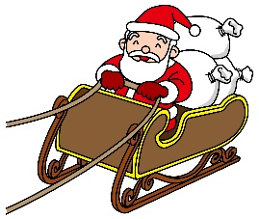
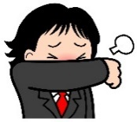
保健だより
熊谷市立大幡中学校
保 健 室
令和元年１２月２日
１２月に入り、寒さも本格的になってきました。埼玉県では１１月からインフルエンザの患者数が増加し、平年より１ヶ月ほど早い流行入りとなっています。「外出後の手洗い・うがい」「適度な湿度の保持」「十分な休養とバランスのとれた食事」など、ポイントを押さえて感染予防に努めましょう。
インフルエンザの出席停止期間について（確認）
発症した後５日を経過し、かつ、解熱した後２日を経過するまで
コバトン
例えば、発症後２日目に解熱した場合
例えば、発症後２日目に解熱した場合
発症日
発症後１日目
発症後２日目
発症後３日目
発症後４日目
発症後５日目
発症後６日目
解熱後
１日目
解熱後
２日目
発症後
５日目以内
なので
登校不可
登校
可能
発症
発熱
解熱
解熱後
１日目
例えば、発症後４日目に解熱した場合
発症日
発症後１日目
発症後２日目
発症後３日目
発症後４日目
発症後５日目
発症後６日目
発症後７日目
発症
発熱
発熱
発熱
解熱
解熱後
１日目
解熱後
２日目
登校
可能
注意！①インフルエンザ発症日を０日と数えてください。
②解熱後２日に解熱した日を含めないでください。
③１日のうちで、発熱・解熱をともに認めた場合には、発熱期間としてください。
④その他、医師の指示があった場合には、その指示通りに対応してください。
コバトン
咳エチケットにご協力を！
薬物乱用防止教室のお知らせ
咳やくしゃみが出る人は・・・
マスクを着用する！
日時： １２月２３日（月）10：50～
場所： 大幡中学校 体育館２階
講師： 埼玉県警察
非行防止指導班『あおぞら』
全校生徒が参加します。事前の申し込みは必要ありません。ぜひ、保護者の方のご参加をお待ちしております。当日は上履きをご持参ください。
マスクがない時は・・・
ティッシュやハンカチで口と鼻をおおう！
使ったティッシュはすぐに捨てよう
マスクもティッシュもない！ピンチ！の時は・・・
服の袖でおおう！
手でくしゃみや咳をおさえると、手にウイルスが付着し、ドアノブ等を介して他の人に病気をうつす可能性があります。何もしないのも咳エチケット違反です。感染症の拡大防止にご協力ください。

